Slide 1

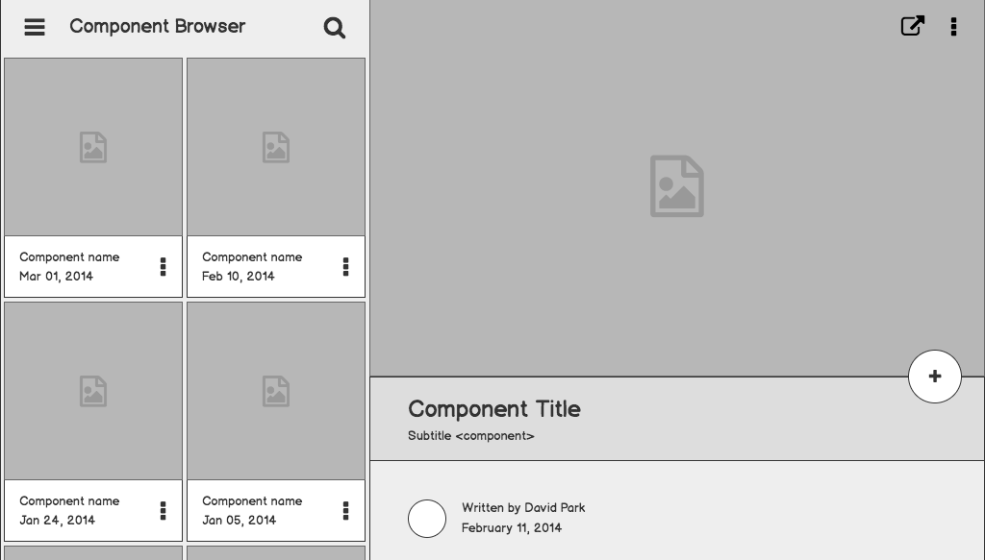


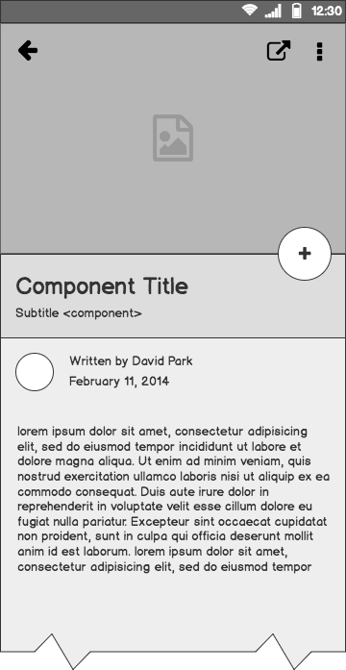
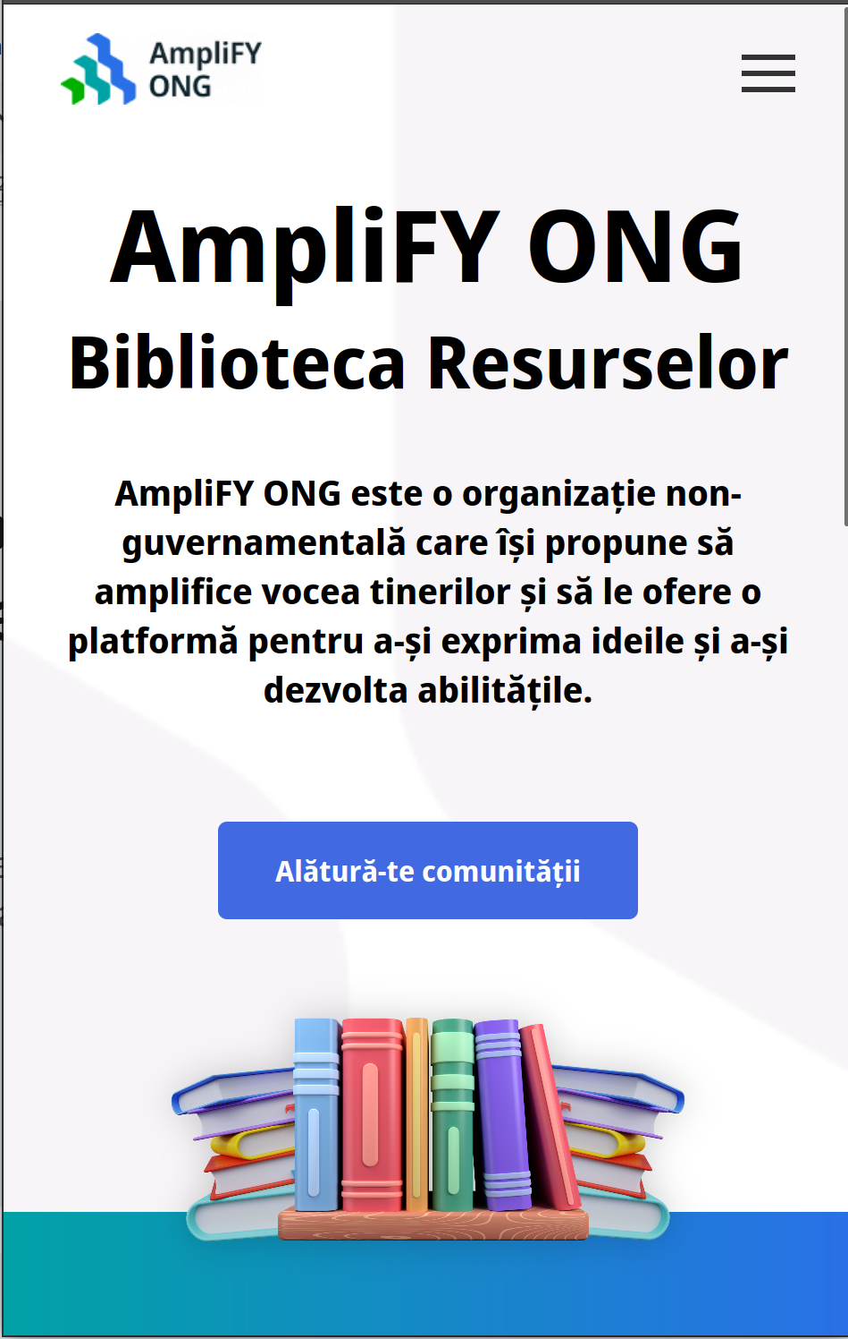
Biblioteca resurse Challenge 3
WLOG
Stefan Gatej
Potop Horia

Slide 2
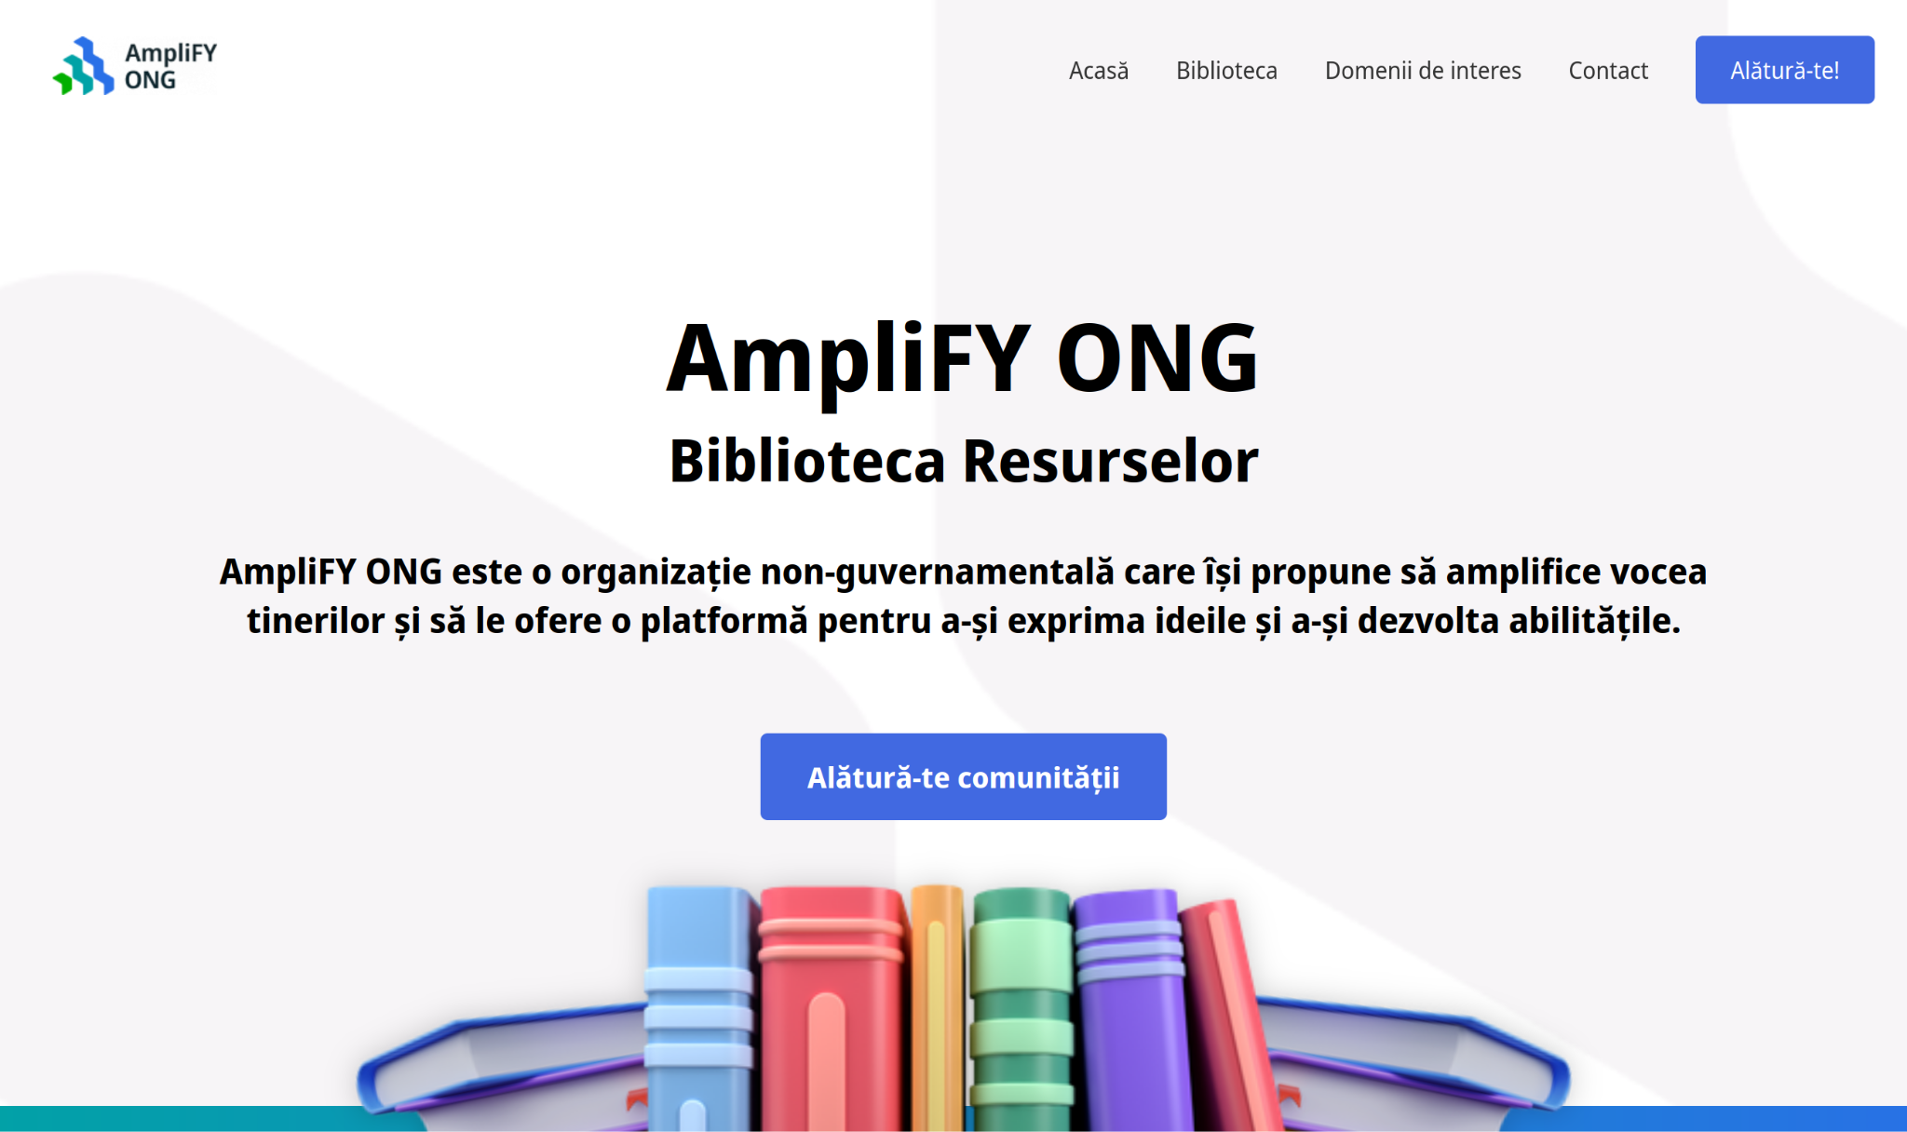
Task : Header-ul platformei

Slide 3

Task : Secțiune introductivă a proiectului

Slide 4
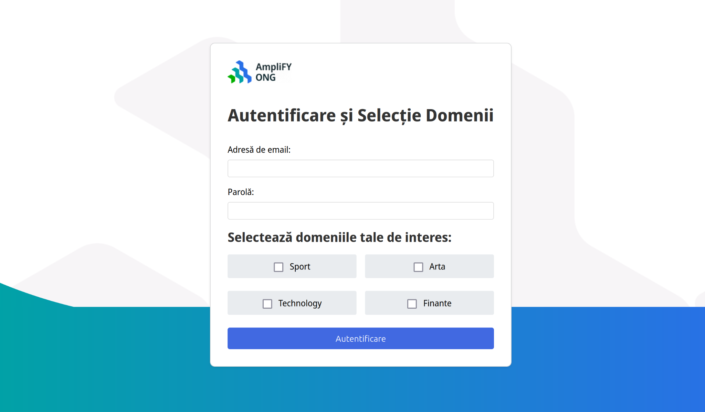
Task : Secțiune pentru login și selectarea domeniilor de interes

Slide 5
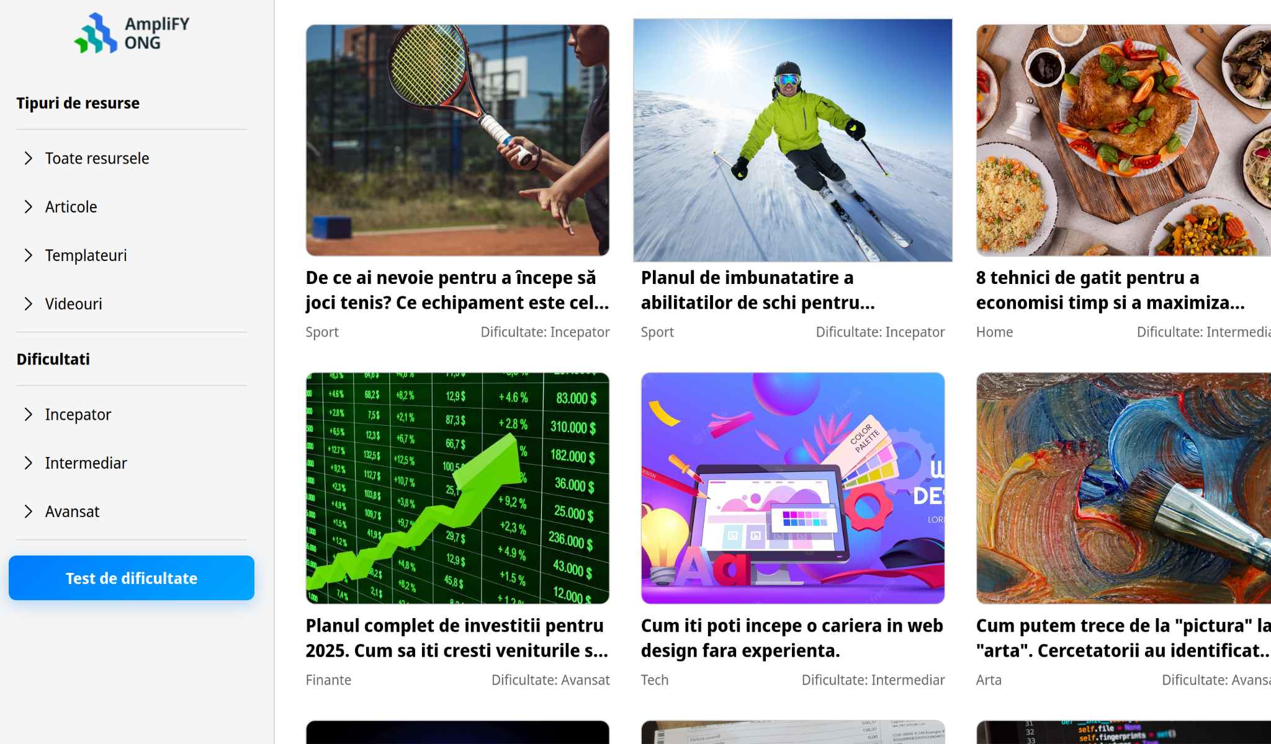
Task : Pagina principală a bibliotecii de resurse

Slide 6
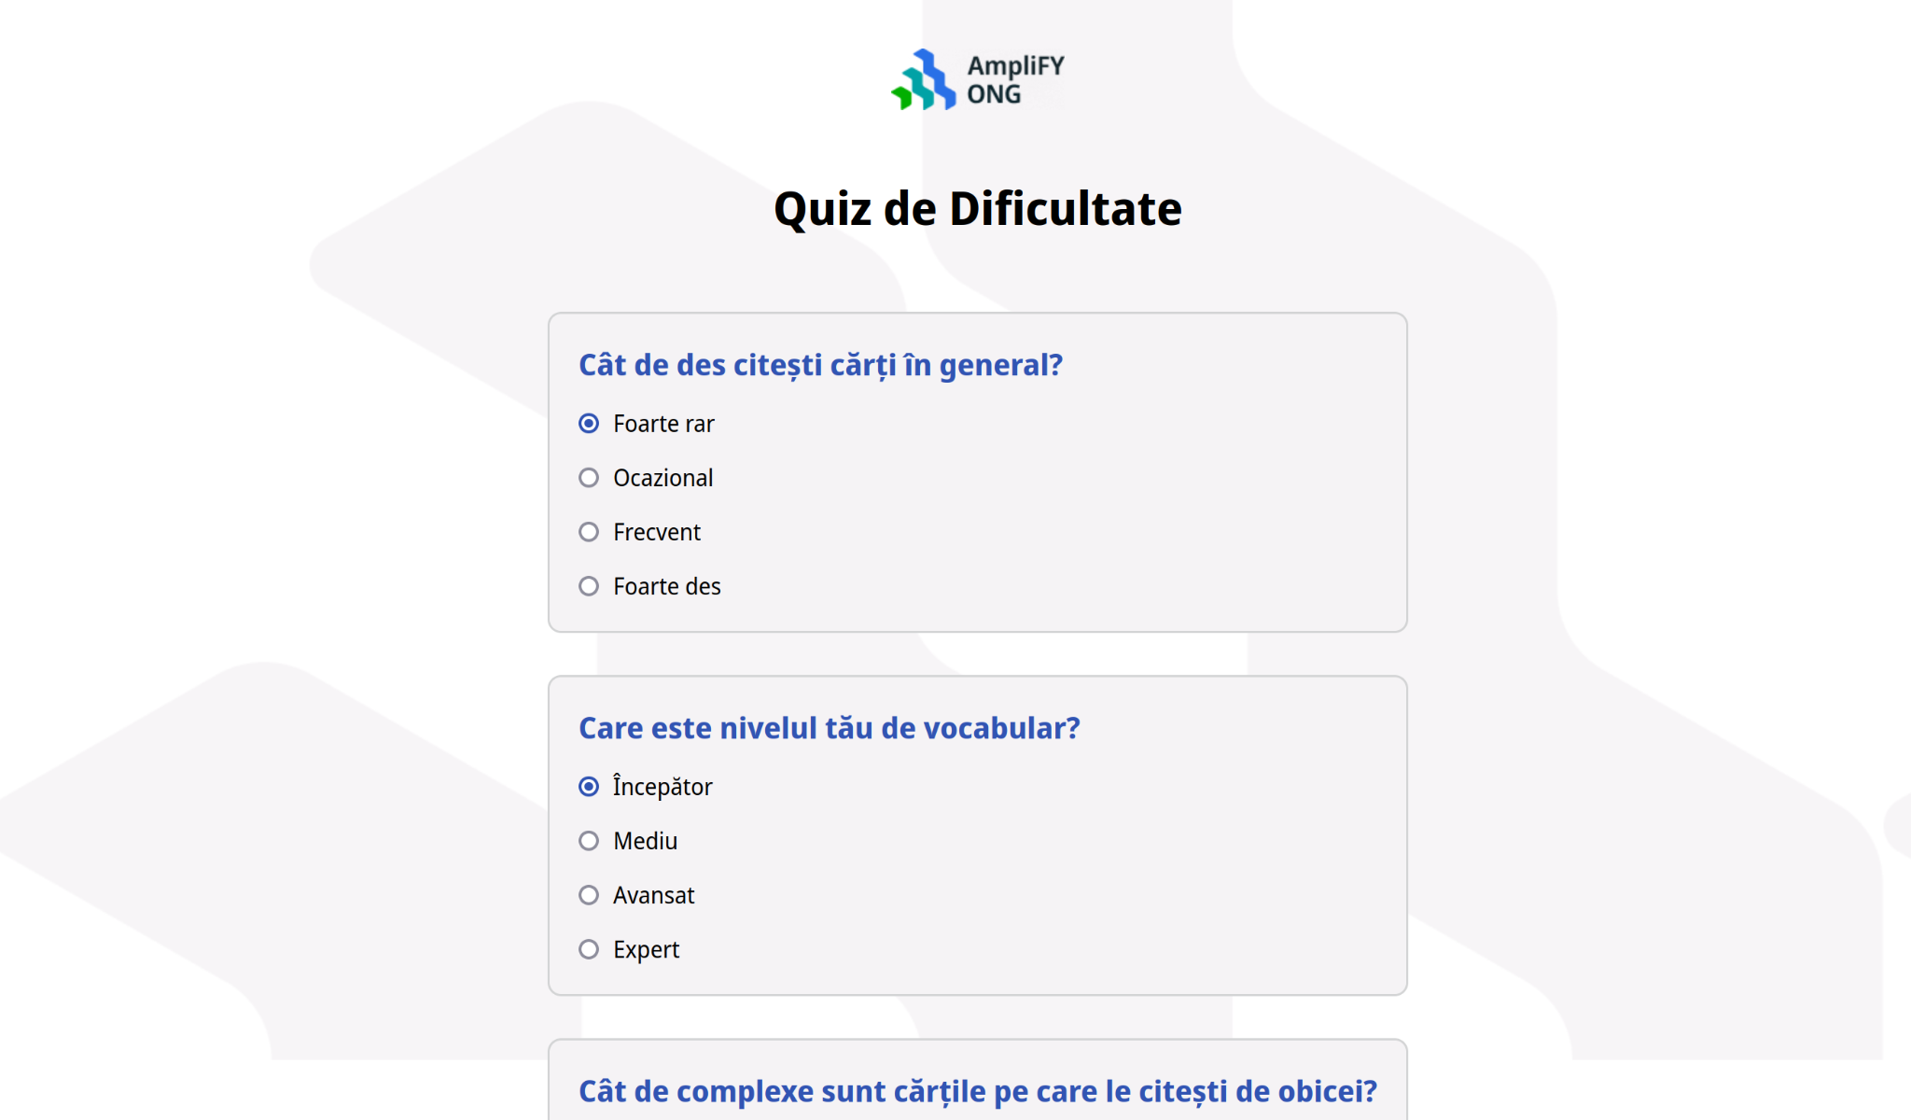
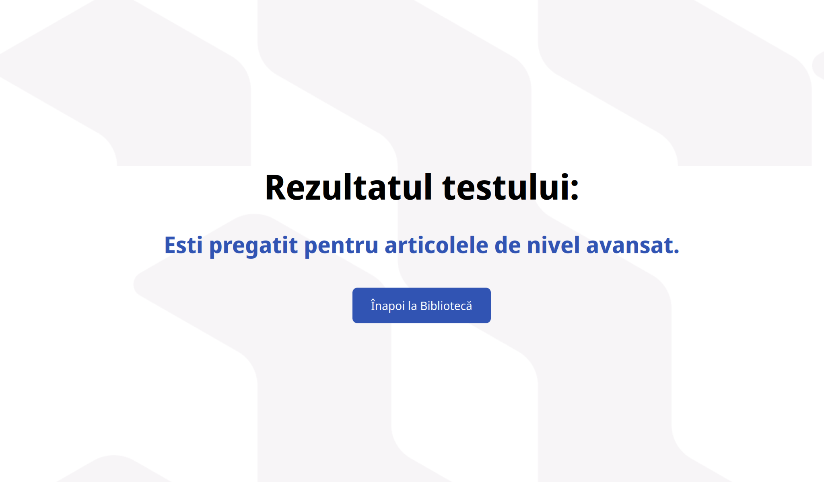
Task : Secțiune pentru quiz-uri și recomandări personalizate

Slide 7
Multumim!

